Slide 1
Кластер postgres
принципы работы
По для его поддержания

Slide 2
Распределенная система
Что это?

Slide 3

Распределенная система
Это набор программ, использующих ресурсы нескольких вычислительных узлов для достижения одной цели.
Главная характеристика:
Каждый узел необязательно рядом с другим
Компоненты могут выполнять разные задачи

Slide 4



Зачем это нужно
Прекрасное решение проблемы большой задержки.
Можем разгрузить определенные узлы.
Адаптивность системы.
Распределенные системы используются почти во всех крупных проектах и системах.

Slide 5
Кластер
Что это?

Slide 6

Кластер
Это группа однородных и тесно связанных узлов, работающих как единое целое.
Главная характеристика:
Узлы находятся рядом.
Компоненты реализуют одинаковые или очень схожие задачи.

Slide 7
Виды кластеров
High Availability Cluster - кластер высокой доступности. При отказе узла передает свою работу другому серверу.
Network Load Balancing Cluster – кластер с балансировкой нагрузки. Равномерно распределяет нагрузку между узлами.

Slide 8
Главные плюсы кластеров:
Отказоустойчивость.
Хорошая масштабируемость.
Эффективное использование ресурсов.
Параллелизм.

Slide 9

Кластер Postgres
это группа связанных экземпляров (узлов) PostgreSQL, которые совместно обеспечивают хранение и обработку данных.

Slide 10
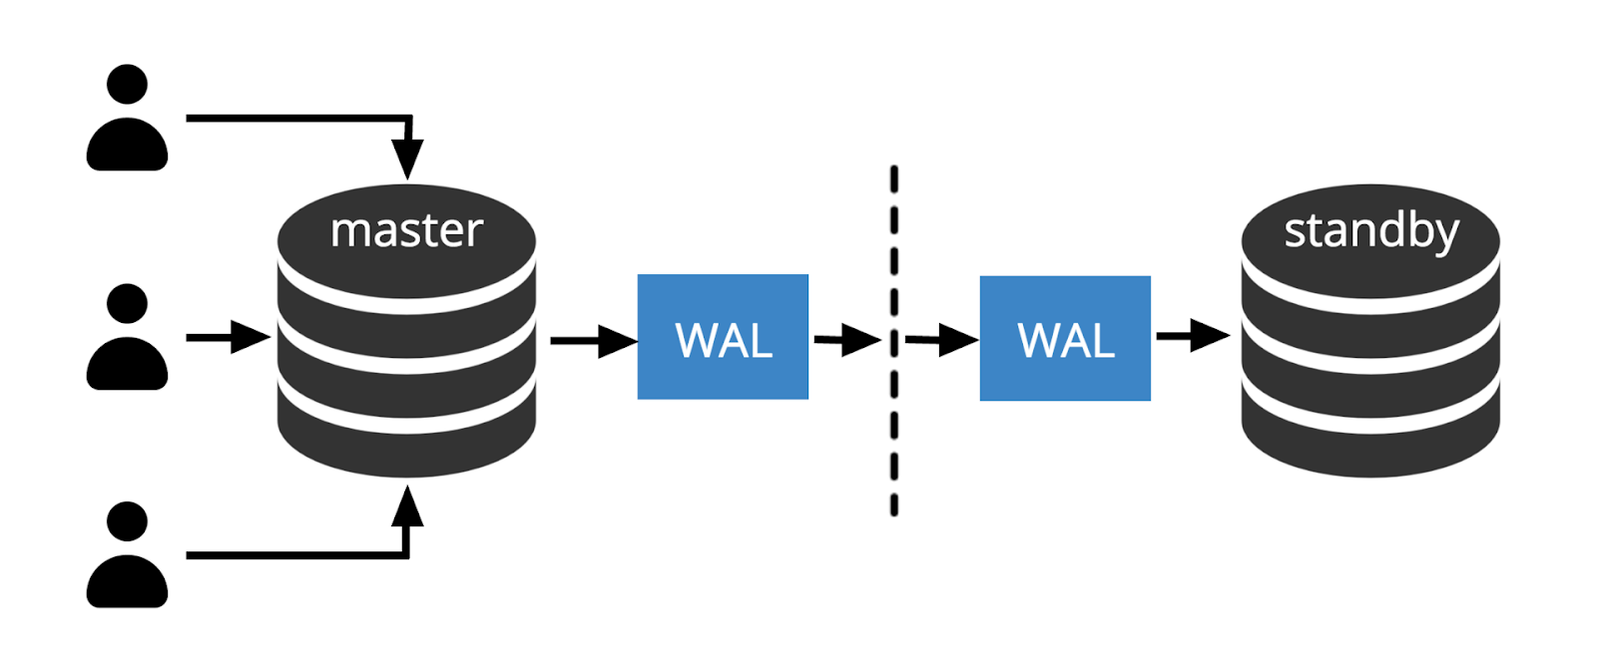
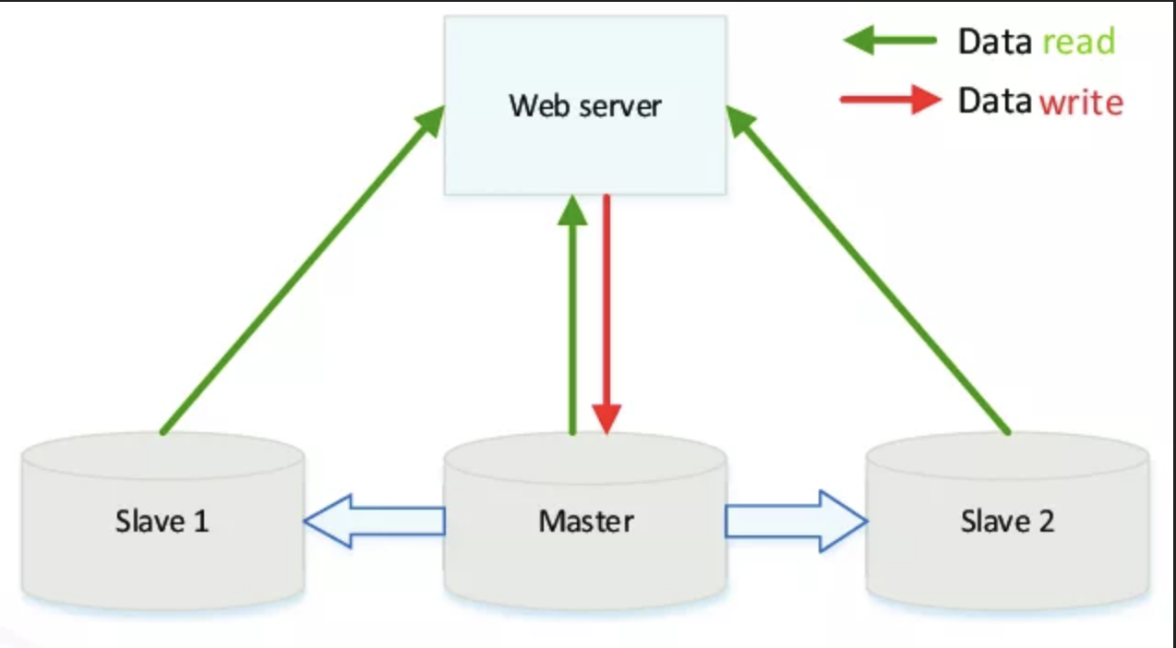
Немного терминов
Репликация бд – процесс копирования и синхронизации информации в нескольких копиях бд, где реплика – это и есть копия.
Реплика

Slide 11
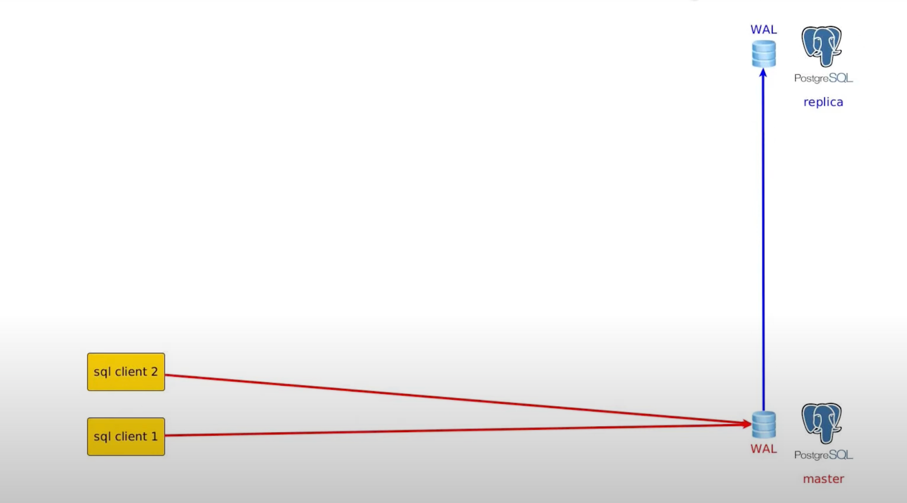
Пример работы psql кластера высокой доступности
Клиенты подключаются к мастеру, делают запросы. Записи идут в WAL(Write-Ahead Logging) файл. В зависимости от момента вступления изменений в силу разделяют репликацию на 2 типа:
Асинхронная - master=>repl
Синхронная – master+repl

Slide 12
Синхронная или асинхронная репликация?
Синхронная
Асинхронная
Данные применяются к бд лишь после записи в WAL реплики и мастера.
Плюсы
Данные в реплике не отстают от данных в мастере.
Минусы
Скорость записи не будет быстрой, придется подождать.
Данные в бд применяются сразу при поступлении в WAL мастера
Плюсы
Высокая скорость записи в бд
Минусы
Данные в реплики отстают на какую-то величину.

Slide 13
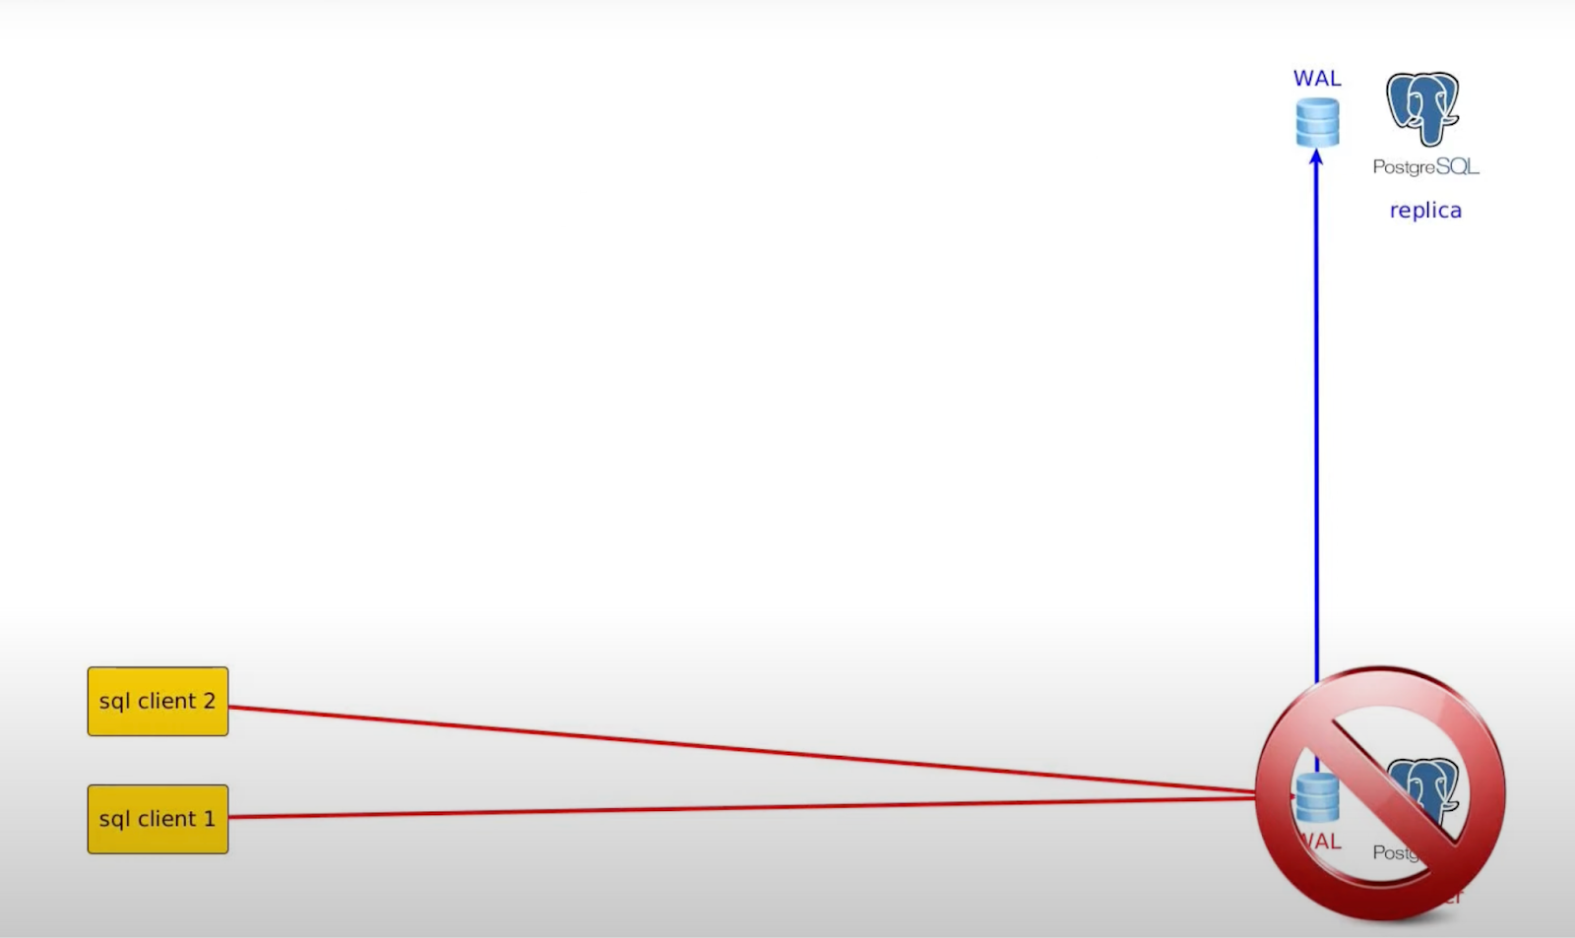
Пример работы продолжение
Клиенты проверяют доступность мастера посредством пинга, если что-то не так, то основную задачу на себя берет replica.

Slide 14
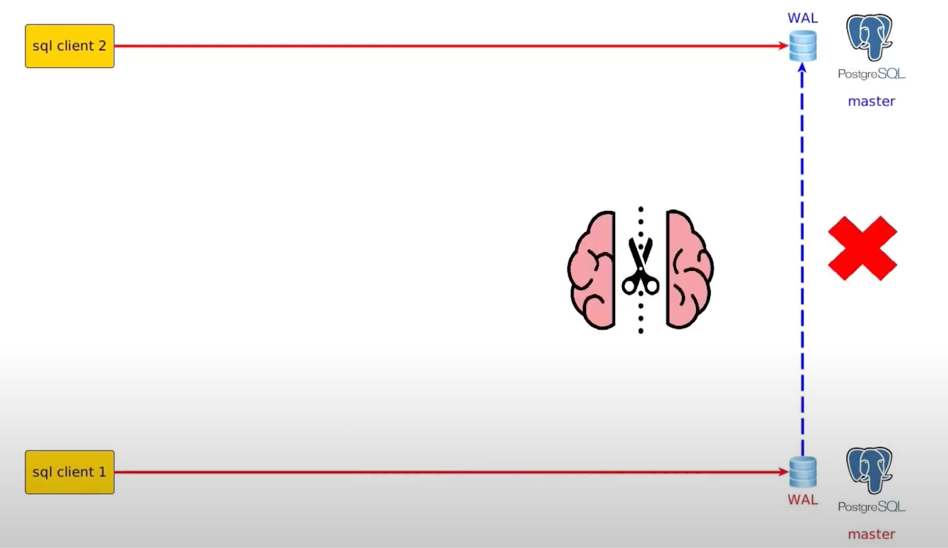
Split bRain Problem
Второй работает с репликой, но реплика не может достучаться до мастера. Итог: Серьезная рассинхронизация данных.

Slide 15


Что может помочь в этой ситуации?
Хранит в себе данные о master.
Master обновляет стейт при помощи heart-beat запросов
Занимается failover’ами и failback’ами

Slide 16
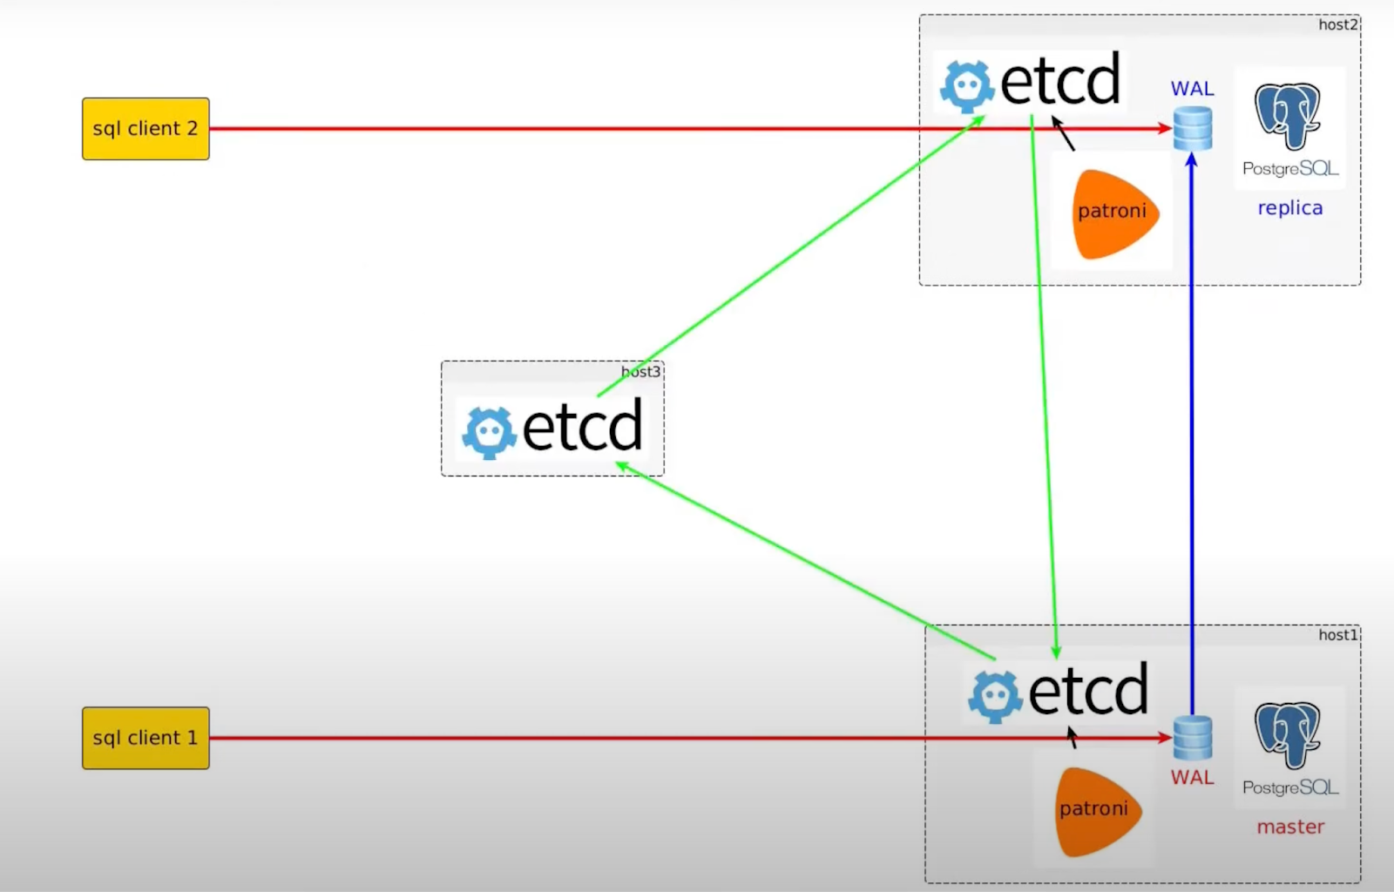
Улучшенная система
Теперь не возникает проблемы с явным определением master, но разве правильно напрягать клиента с подключением к нужному хосту?
- Используем прокси !

Slide 17

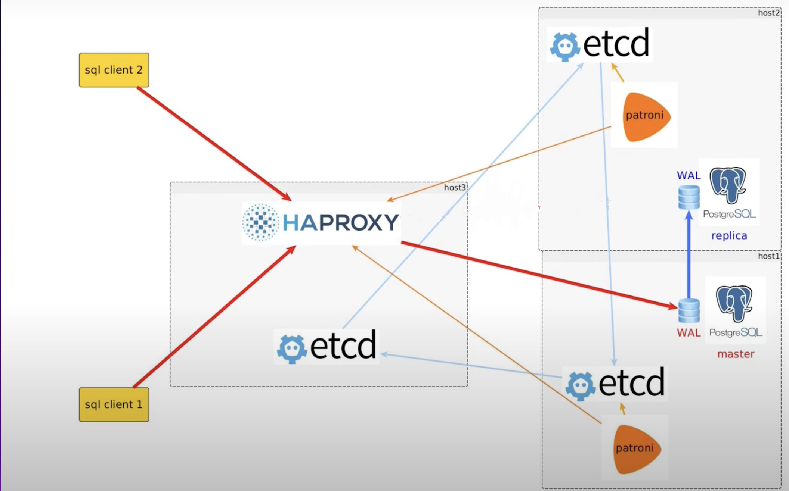
Итоговая схема
Прокси, который перенаправляет все запросы на master

Slide 18
А как выглядит схема для
Nlb кластера?

Slide 19
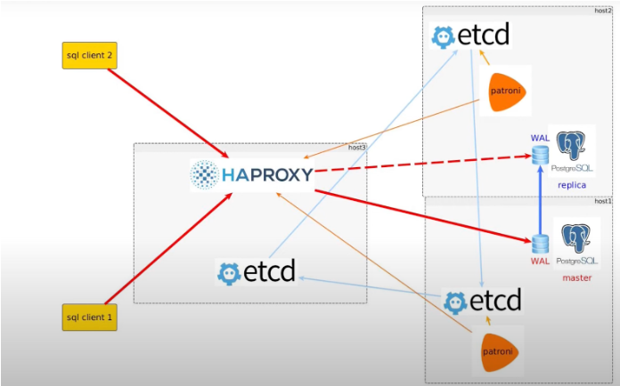
Она почти не поменяется по сравнению с HА
Каждый запрос на чтение будет адресован в replica, а запрос на запись в master.
То есть достаточно правильно настроить конфигурацию HAPROXY.

Slide 20
Есть ли минусы?
Безусловно, да!

Slide 21
Рассмотрим пример
Отвалилась реплика. Соотношение запросов на запись/чтение 50/60.
В таком случае на master придет 110% нагрузки после failover, что будет фатально.
Решение:
Горизонтальное расширение (больше реплик)
Ограничить кол-во запросов в HAPROXY

Slide 22
Вопрос для экзамена
какой системой является кластер? Управляемой, информационной или другой? Почему?

Slide 23
СПАСИБО
Федоров Евгений
P3210

